Slide 1



Studio Shodwe
Home
Photo
About Us
Contact
Mobile
Apps
Development
Roadmap
GVHD: Trần Hồng Nghi
Explore Now

Slide 2


Thành viên
Nguyễn Lý Đăng Khoa
MSSV: 21522229
Trương Công Quốc Triệu
MSSV: 21522714
Nguyễn Trần Gia Kiệt
MSSV: 21522258
Vương Thanh Linh
MSSV: 21521082

Slide 3
Studio Shodwe
Home
Photo
About Us
Contact
Nội dung
01
02
Mobile Development
Android
03
04
Các giai đoạn phát triển một ứng dụng Android
Những kĩ năng
cần thiết

Slide 4
Studio Shodwe
Home
Photo
About Us
Contact
Tổng quan về Mobile Development

Slide 5

Studio Shodwe
Home
Photo
About Us
Contact
Mobile development là quá trình tạo và triển khai ứng dụng mà có khả năng sử dụng trên các thiết bị di động (điện thoại, tablet,...) - mà ứng dụng đó thường sử dụng kết nối mạng để làm việc với các tài nguyên máy tính từ xa.

Slide 6
Studio Shodwe
Home
Photo
About Us
Contact
Quá trình phát triển ứng dụng di động bao gồm tạo ra các gói phần mềm có thể cài đặt (mã nguồn, thư viện, tài nguyên,...), triển khai các dịch vụ bên trong như truy cập dữ liệu cũng như trao đổi dữ liệu.

Slide 7
Studio Shodwe
Home
Photo
About Us
Contact
Ngôn ngữ lập trình: Java, Kotlin, Swift, Objective-C.
Các Framework hỗ trợ phát triển: React Native, Flutter, Xamarin.
Môi trường phát triển: Android Studio, Xcode.
UI/UX Design
APIs
Kiến trúc xây dựng phần mềm di động
KIẾN THỨC CẦN CÓ

Slide 8
Studio Shodwe
Home
Photo
About Us
Contact
Lĩnh vực phát triển ứng dụng di động ở Việt Nam khá năng động và được đầu tư mạnh từ các công ty nước ngoài
Tuy nhiên, số lượng việc làm không thực sự phổ biến so với các lĩnh vực như Web và Software, nhưng vẫn thuộc top các vị trí được tuyển dụng nhiều
Mức thu nhập thuộc top dẫn đầu trong lĩnh vực IT
THỊ TRƯỜNG VIỆC LÀM

Slide 9
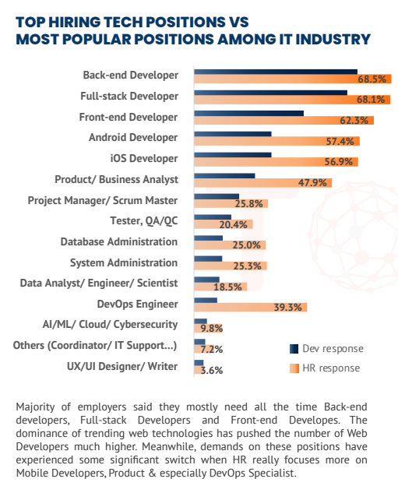
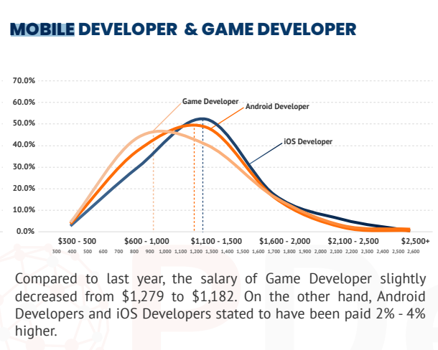
Studio Shodwe

Slide 10
Studio Shodwe
Home
Photo
About Us
Contact
MỘT SỐ HƯỚNG ĐI CHO PHÁT TRIỂN ỨNG DỤNG DI ĐỘNG
Native Mobile Development
Cross-Platform Development
Hybrid Mobile Development
Mobile Game Development
Mobile UI/UX Design
Mobile App Testing and Quality Assurance

Slide 11
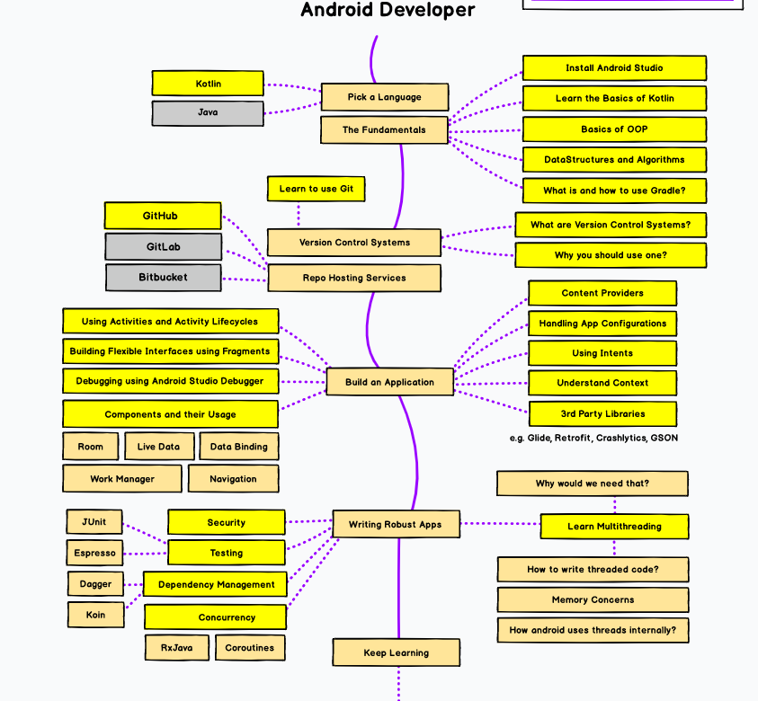


Slide 12











Thread & Asynctask
Làm việc với CSDL
Broadcast Receivers & Service
Click me
View & ViewGroup
Giới thiệu về Android
Activity

Slide 13
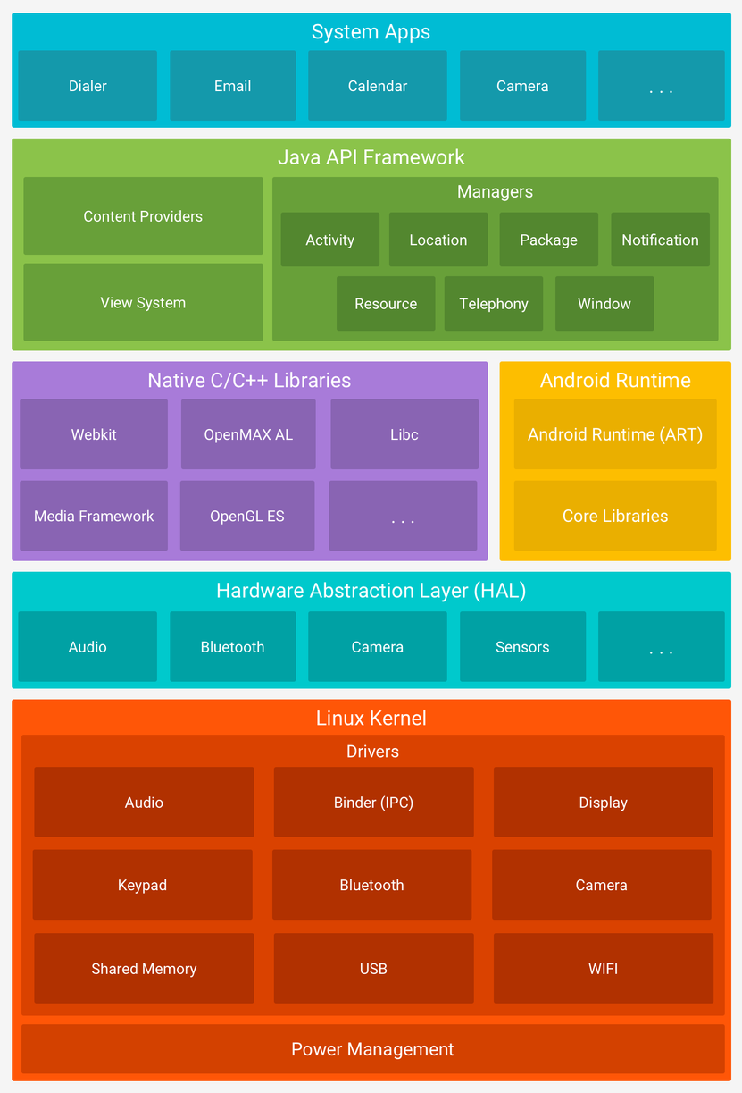

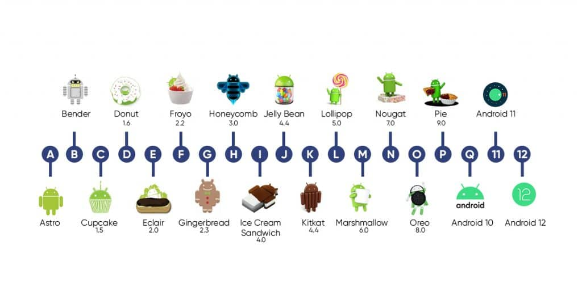
Giới thiệu về Android
Kiến trúc hệ điều hành
Lịch sử phát triển
Các phiên bản ra mắt

Slide 14
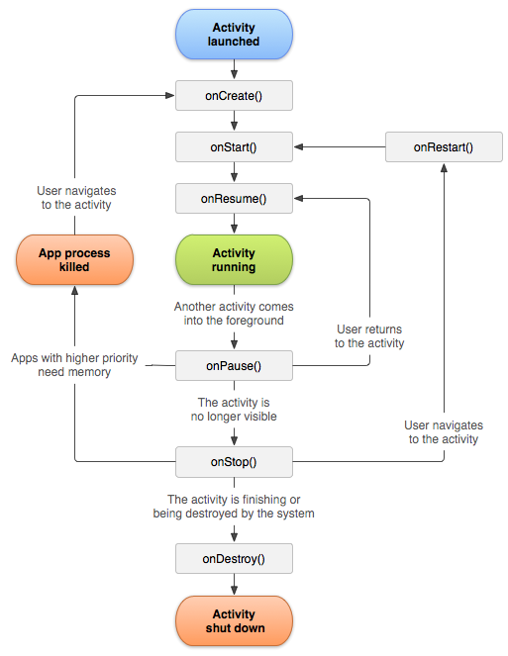
Activity Lifecycle

Slide 15
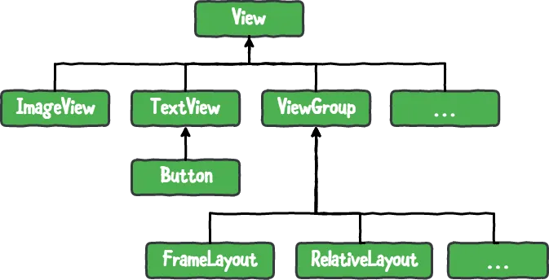
View & ViewGroup
View: The base class for all UI widgets (TextView, EditText, Button, ImageView, DatePicker, ... )
ViewGroup: An invisible container that includes Views. It is base class for layouts (LinearLayout, RelativeLayout, ConstraintLayout, ...)

Slide 16
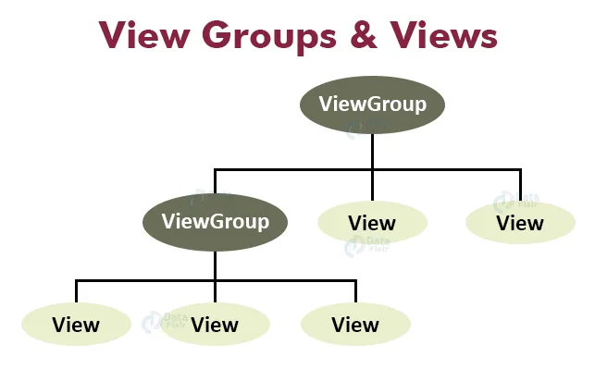
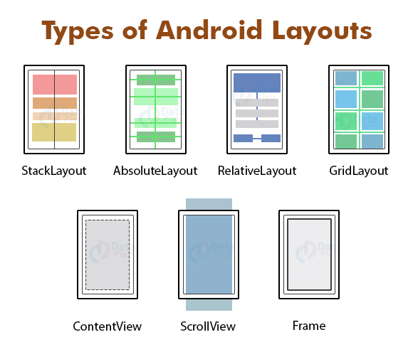
View & ViewGroup
Mối liên hệ
Các Layout cơ bản trong Android

Slide 17







Broadcast Receiver & Service
Broadcast Receiver: là một thành phần của Android cho phép các ứng dụng đăng ký để lắng nghe các sự kiện của hệ thống hoặc ứng dụng khác
Tin nhắn đến
Có kết nối Wi-Fi
Cuộc gọi đến
Có kết nối Bluetooth
Cấm sạc hoạc rút sạc
Pin yếu
Brocast Receiver

Slide 18
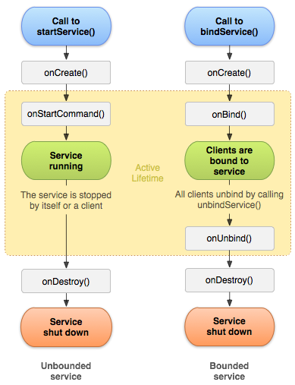
Broadcast Receiver & Service
Service: là một thành phần chạy ngầm các tác vụ lâu dài của ứng dụng. Không như thành phần Activity, Service không cung cấp UI

Slide 19

Studio Shodwe
Home
Photo
About Us
Contact
Các giai đoạn phát triển một ứng dụng Android

Slide 20
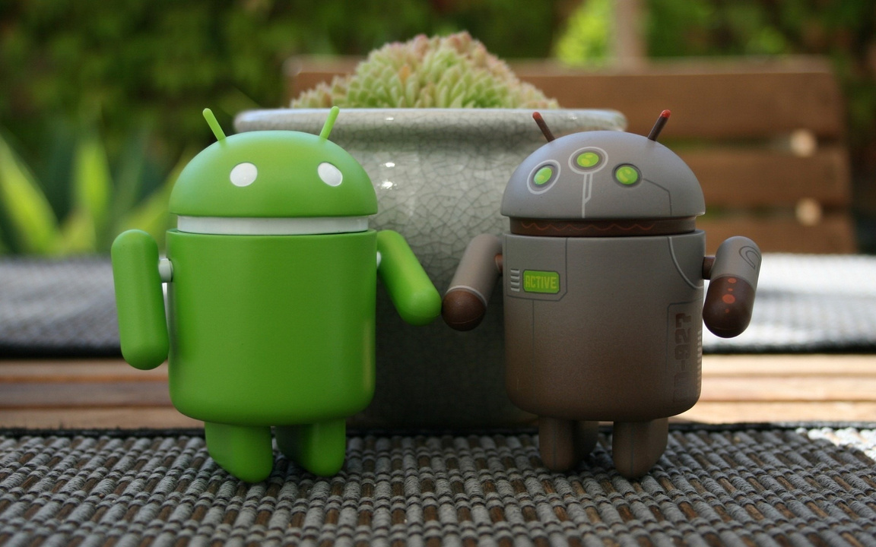
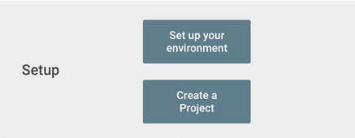
Studio Shodwe
Thiết lập môi trường
Đây là bước đầu tiên của quá trình phát triển ứng dụng Android. Để biết thêm thông tin chi tiết, hãy xem trang cài đặt Android Studio và hướng dẫn tạo một dự án.

Slide 21


Studio Shodwe
Home
Photo
About Us
Contact
Lên ý tưởng - Phân tích - thiết kế
Xác định yêu cầu người dùng
Thiết lập mục tiêu ứng dụng
Xác định các chức năng cần có
Thiết kế, xây dựng database
Thiết kế giao diện ban đầu

Slide 22
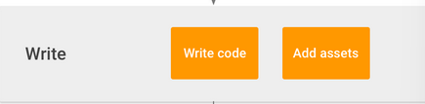
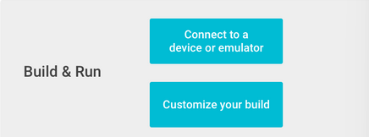
Studio Shodwe
Home
Photo
About Us
Contact
Viết mã - Xây dựng - Chạy thử ứng dụng
Chọn một ngôn ngữ (java / kotlin).
Tìm hiểu và nắm vững các kiến thức cơ bản (OOP, CTDL&GT, CSDL,...)
Android Studio cung cấp nhiều công cụ phân tích thông minh giúp bạn làm việc nhanh hơn, viết mã chất lượng, thiết kế giao diện người dùng và tạo tài nguyên cho các loại thiết bị.

Slide 23
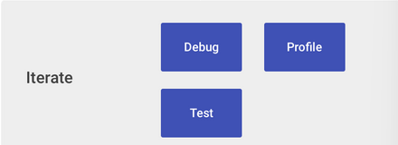
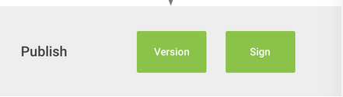
Studio Shodwe
Gỡ lỗi - Phân tích tài nguyên - Kiểm thử - Phát hành
Trong giai đoạn lặp lại này, bạn tiếp tục vừa phát triển ứng dụng vừa loại bỏ các lỗi và tối ưu hoá hiệu suất..
Để chuẩn bị phát hành ứng dụng cho người dùng, bạn cần xây dựng một tệp Android App Bundle, ký bằng khoá bảo mật và sẵn sàng phát hành tệp đó lên Cửa hàng Google Play.

Slide 24





Studio Shodwe
Home
Photo
About Us
Contact
Các kỹ năng khác cần trang bị

Slide 25
Studio Shodwe
Home
Photo
About Us
Contact
Git và Github hỗ trợ việc quản lý mã nguồn, lưu trữ các phiên bản, nhờ đó các thành viên trong team có thể cùng nhau làm việc hiệu quả trên một dự án
Học về UX/UI design giúp developer phát triển khả năng xây dựng ứng dụng mobile có giao diện đẹp mắt (UI) và khả năng tương tác, đáp ứng trải nghiệm của người dùng (UX)

Slide 26
Studio Shodwe
Home
Photo
About Us
Contact
XML là một ngôn ngữ đánh dấu được sử dụng rộng rãi trong lập trình Android để định nghĩa giao diện người dùng và các tài nguyên khác như cấu hình ứng dụng. XML thường mô tả giao diện người dùng và để định nghĩa các tài nguyên.
Nắm rõ về cấu trúc, nguyên lý hoạt động của cơ sở dữ liệu, cấu trúc hoặc phi cấu trúc, phổ biến như SQL, MySQL, sẽ phục vụ tốt hơn cho quá trình xây dựng ứng dụng có tương tác và lưu trữ dữ liệu người dùng

Slide 27
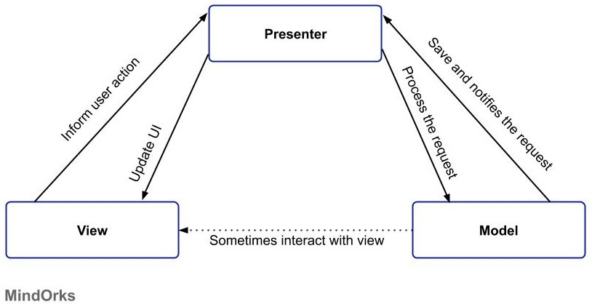
Studio Shodwe
Home
Photo
About Us
Contact
Ngoài ra, ta cũng cần có kiến thức cơ bản hoặc vững về lập trình, có tư duy thuật toán, giải quyết vấn đề, vì thế cần nắm vững ngôn ngữ lập trình trước, đặc biệt trong lập trình Android là Java hoặc Kotlin,..
Cuối cùng là yêu cầu nắm vững design pattern của một mobile app, ví dụ sơ đồ:

Slide 28
Studio Shodwe
Home
Photo
About Us
Contact
Nguồn tham khảo
https://developer.android.com/studio/workflow?hl=vi
https://aws.amazon.com/mobile/mobile-application-development/
https://developer.android.com/guide/platform
https://developer.android.com/reference/android/app/Activity
https://medium.com/@huseyinozkoc/android-view-and-viewgroup-6667a20724c5
https://developer.android.com/develop/background-work/services
https://topdev.vn/TopDev_VietnamITMarketReport2023_VietnamTechTalentsReport.pdf

Slide 29
Studio Shodwe
Home
Photo
About Us
Contact
Thank You

